Slide 1
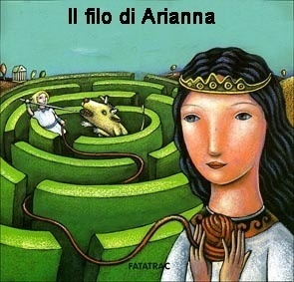
Progetto di continuità del Liceo Scientifico
“ Leonardo Da Vinci” .
Scuola Secondaria di primo grado Pietramelara. Classe: Terza C Alunne: Bonacci Giorgia Casillo M. Francesca Mauriello Veronica

Slide 2
“Cos’è un uomo in rivolta ?
Un uomo che dice di NO.”
Albert Camus.

Slide 3
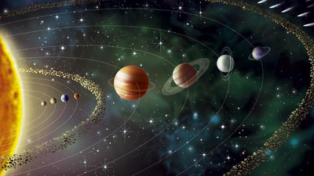
“La Terra è l’unico Pianeta che ospita la vita ed è anche per questo che è tenuto sotto controllo ed è così importante non danneggiarlo”.

Slide 5
La Terra è un bel posto e per essa vale la pena lottare…

Slide 6
Contro minacce come… L’inquinamento

Slide 7
I principali tipi di inquinamento sono
quello del suolo, quello idrico
e quello atmosferico.

Slide 8
L'inquinamento del suolo è causato dall'uso di fertilizzanti e pesticidi in agricoltura; a questo problema è legato anche quello
dei rifiuti urbani.

Slide 10
L’ inquinamento idrico è causato da molteplici e specifici fattori : gli scarichi delle attività industriali e agricole…

Slide 11
E quelli delle consuete attività umane che si riversano nei laghi,
nei fiumi e nei mari

Slide 12
L’inquinamento atmosferico è causato dalla presenza nell’aria di una o più sostanze estranee o indesiderabili.

Slide 14
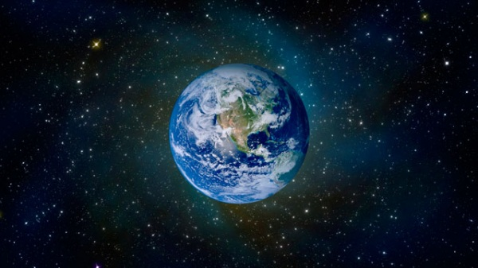
“Può darsi che non siate responsabili per la situazione in cui vi trovate, ma lo diventerete se non fate nulla per cambiarla”.

Slide 15
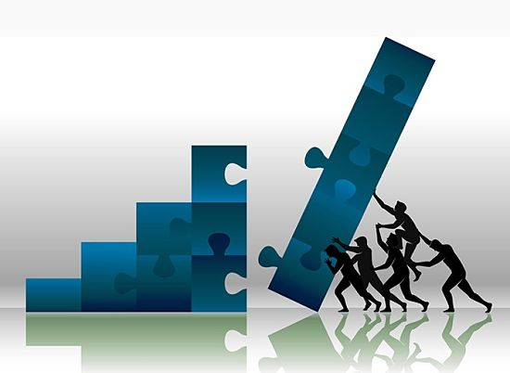
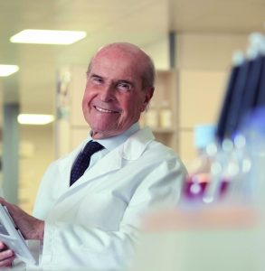
“Il progresso scientifico apre nuove opportunità ma anche sfide inedite e profondi dilemmi morali
che devono essere governati.” Umberto Veronesi

Slide 17
La tecnologia dovrebbe migliorare la tua vita, non diventare la tua vita.
Harvey B. Mackay

Slide 18
Quello della tecnologia è uno dei fenomeni più diffusi, soprattutto tra noi ragazzi.
Ormai fa parte delle nostre vite, ma tutto ciò può creare dei vantaggi e degli svantaggi.

Slide 19
Ha il vantaggio di essere molto utile anche per il lavoro, consente di leggere libri virtuali e tant'altro...

Slide 20
Molto spesso accade che la tecnologia si impadronisce delle nostre vite, causando gravi conseguenze , tra le quali sono presenti atti di bullismo e cyberbullismo .

Slide 21
La modernità ha fallito.
Bisogna costruire un nuovo umanesimo
altrimenti il pianeta non si salva .
Albert Einstain

Slide 22
"Raccogli un fiore sulla Terra, e muoverai la stella più distante". Paul Dirac

